Slide 1
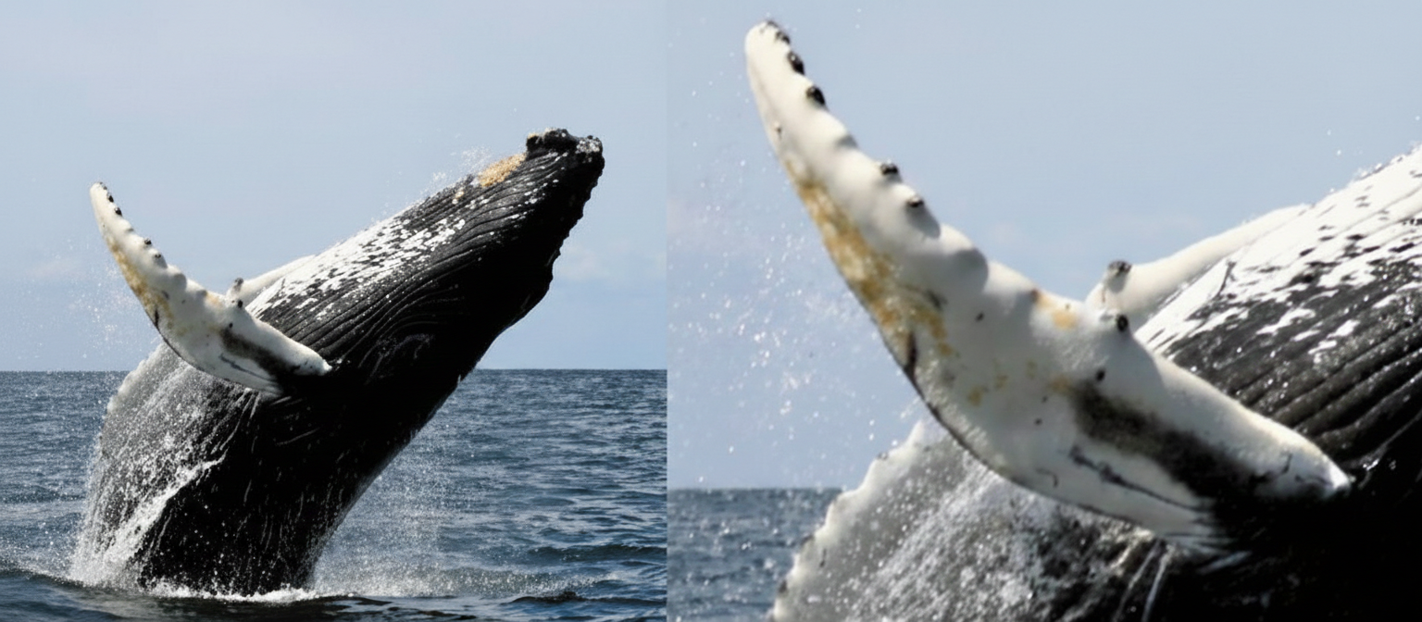

Università degli Studi di Genova Scuola Politecnica Corso di Laurea in Ingegneria Meccanica Dipartimento di Ingegneria Meccanica, Energetica, Gestionale e dei Trasporti (DIME)
Tesi di Laurea triennale in Ingegneria Meccanica
ciao Influenza dei tubercoli sul bordo d’attacco
di un profilo NACA 23012
Candidato: Filippo Porro
Relatore: Prof. Ing. Alessandro Bottaro
Correlatrice: Dott.ssa Ing. Giulia Innocenti

Slide 2
Introduzione
Oggetto della tesi:
Valutazione numerica di un profilo NACA 23012 dotato di tubercoli sul bordo d’attacco al fine di valutarne le prestazioni aerodinamiche.
Fasi dello studio:
Simulazioni 2D - 3D del profilo di riferimento
Simulazioni 3D del profilo tubercolato
Confronto delle prestazioni

Slide 3
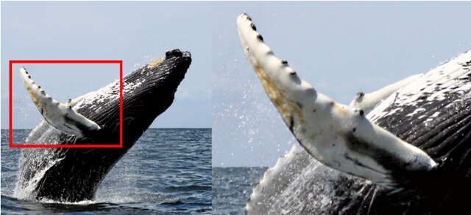
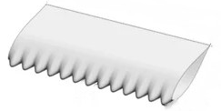
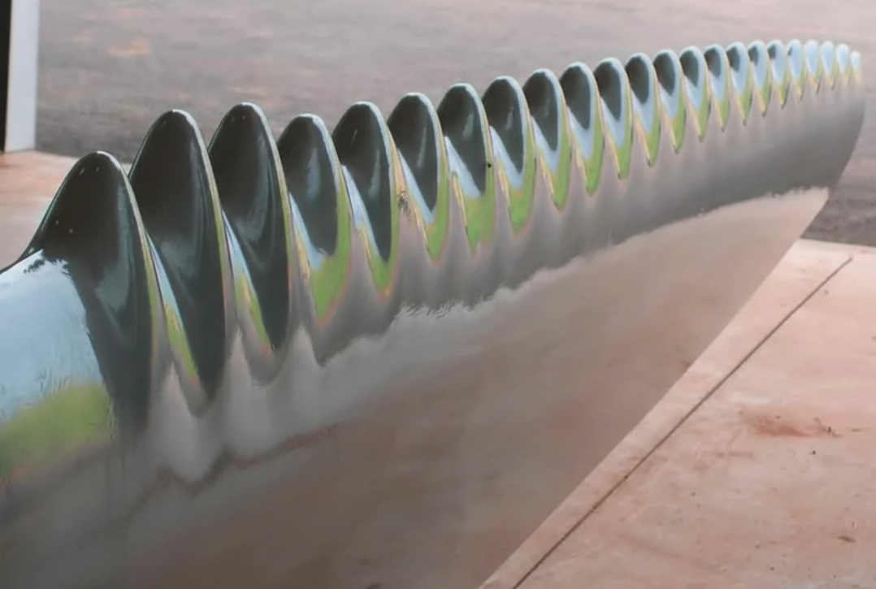
Introduzione
I tubercoli sulle pinne della Megattera sono protuberanze che ottimizzano i flussi idrodinamici.
La biomimetica studia questa morfologia per applicarne i benefici ad ali di velivoli o a pale eoliche

Slide 4
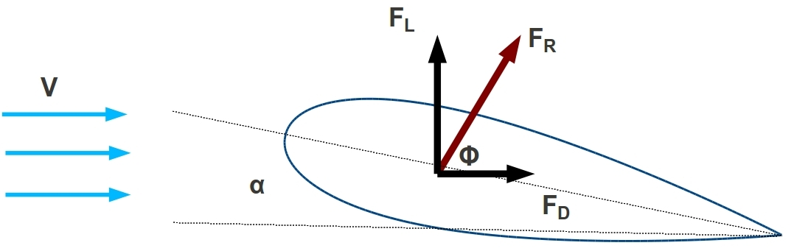




Grandezze aerodinamiche studiate
L: Lift (portanza)
D: Drag (resistenza)
Portanza F_{L} e resistenza F_{D} sono componenti della forza risultante F_{R} agente su qualsiasi profilo alare.
c
α: angolo di attacco (AoA),
l’angolo tra il vento relativo e la corda alare c
$$C_{L}= \frac{F_{L}}{{\frac{1}{2}ρV}^{2}A}$$
$$C_{D}= \frac{F_{D}}{{\frac{1}{2}ρV}^{2}A}$$
$$E= \frac{C_{L}}{C_{D}}$$
A: area in pianta
$ρ$: densità del fluido
V: velocità del flusso
Coefficiente di
portanza
Coefficiente di
resistenza
Efficienza
aerodinamica

Slide 5
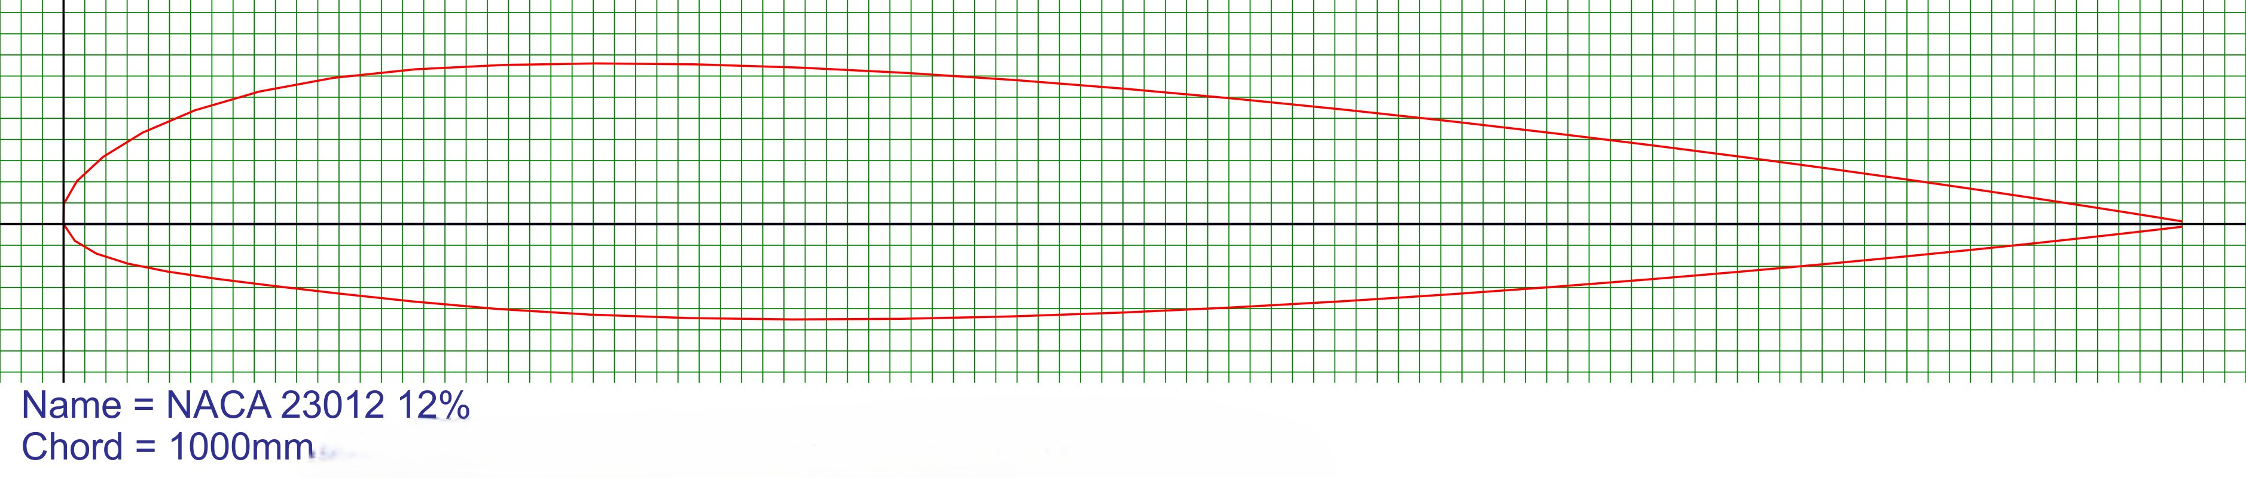
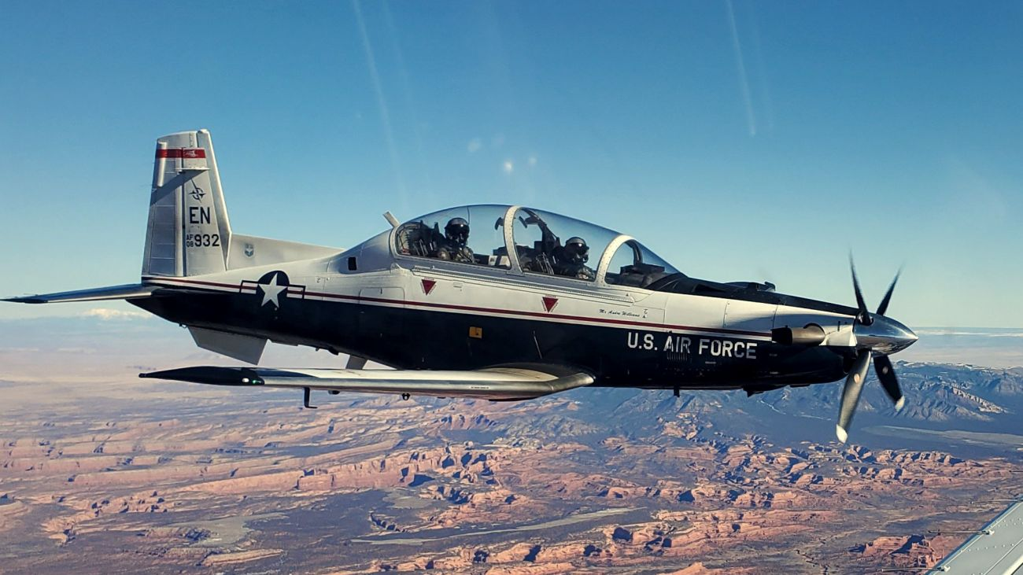
Scelta del profilo alare
Profilo NACA 23012:
- ampiamente utilizzato nel settore aeronautico;
- noto per il suo stallo aerodinamico deciso.
Il T-6 Texan II utilizza il NACA 23012

Slide 6
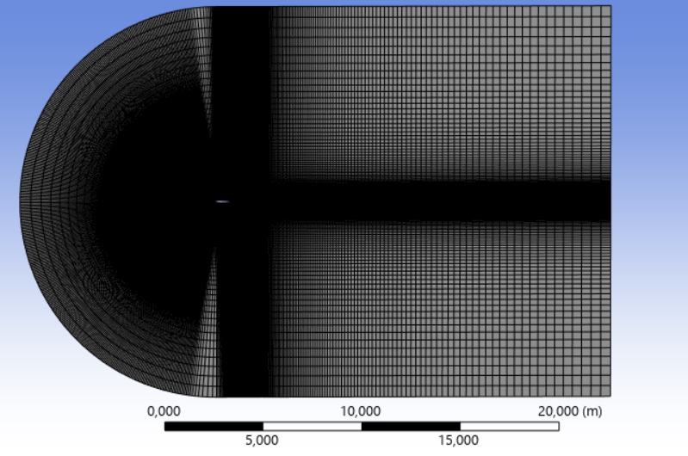
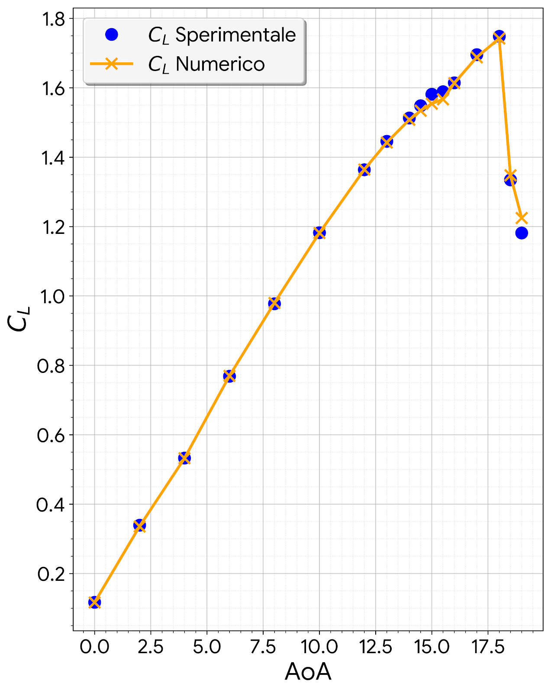
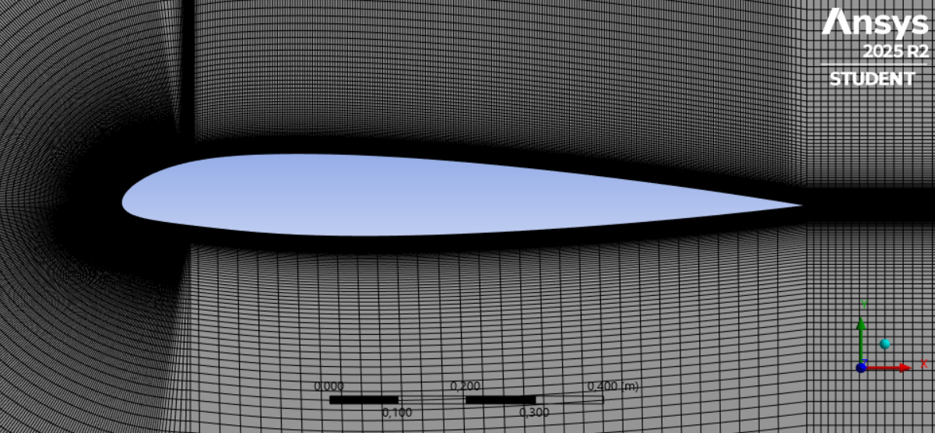


Studio 2D: confronto dati numerici e sperimentali
Per effettuare lo studio 2D è stata generata una mesh strutturata su Ansys Fluent.
La distribuzione dei punti di griglia è stata definita sulla base di un bias factor,
garantendo un'elevata risoluzione vicino al profilo e una struttura più grossolana nelle zone distanti.
$$C_{L }=2πα$$
$$Re=6.8 ×{10}^{6}$$

Slide 7
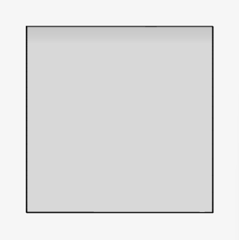
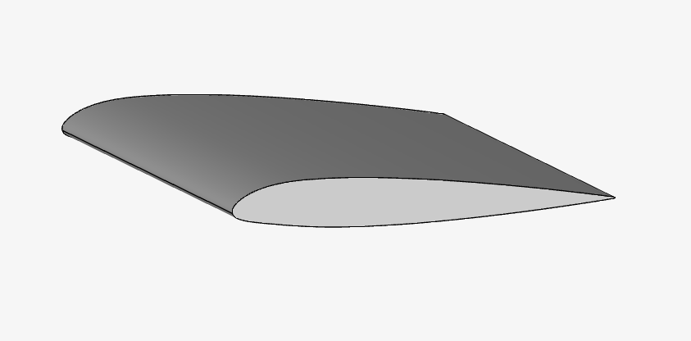

Studio 3D del profilo: geometria
A
C
Profilo NACA 23012
Nello studio è stata valutata un’ala a pianta quadrata.
C: Corda aerodinamica = 1m
A: Apertura alare = 1m
A = 1${ m}^{2}$

Slide 8
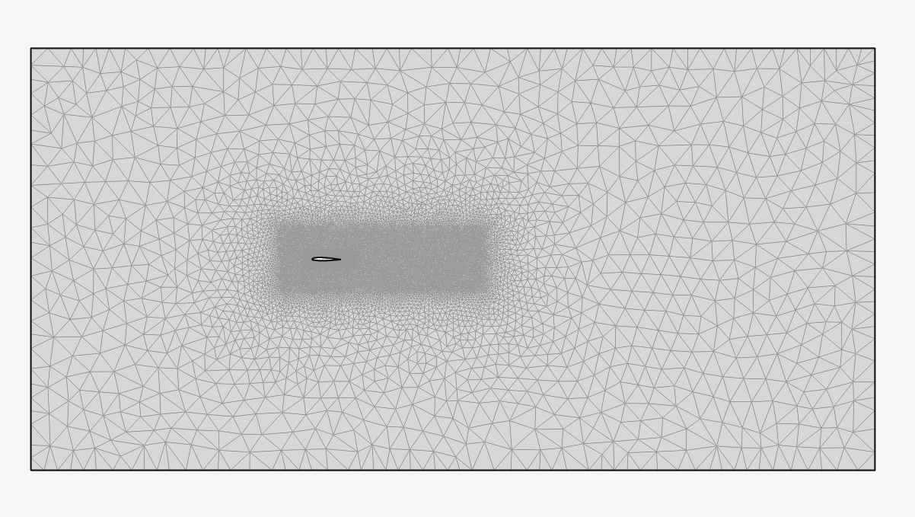
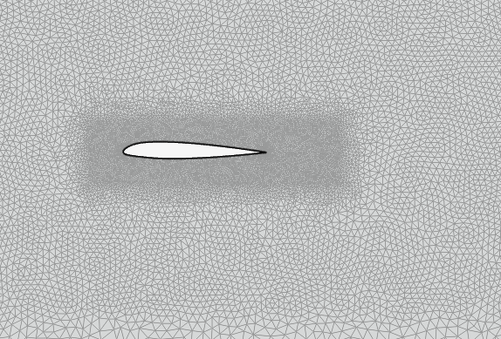
Studio 3D del profilo: validazione della mesh
Per validare la mesh 3D sono state effettuate simulazioni del profilo convenzionale paragonando i dati ottenuti con i risultati delle simulazioni 2D.
15c
N° di celle: 1.7mln
10c
20c
Le dimensioni della regione di fluido sono pensate per catturare tutti i fenomeni aerodinamici.

Slide 9
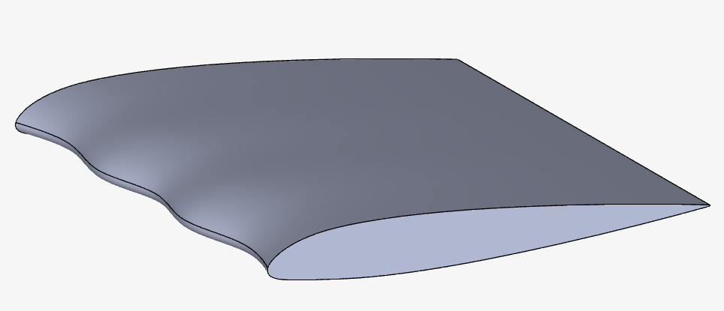
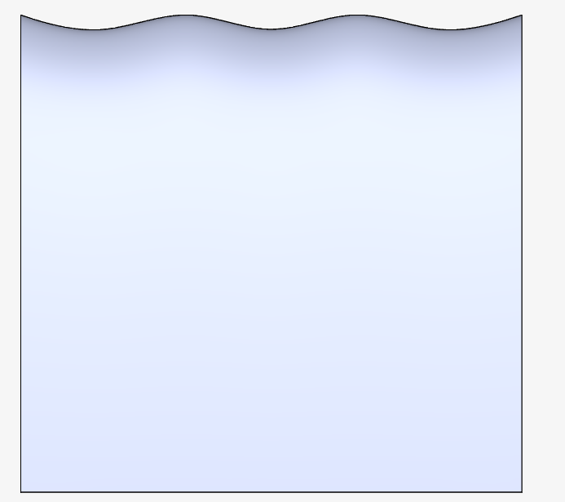

Geometria 3D del profilo tubercolato
λ
2a
I parametri λ e a sono stati scelti facendo riferimento alla letteratura.^{[1]}
λ: lunghezza d’onda = 0.35c
a: ampiezza d’onda = 0.03c
A = 1${ m}^{2}$
[1] Samuel Jennings, The effect of protuberance structures on the aerodynamic performance of an aerofoil. In 2025 IEEE Aerospace Conference

Slide 10
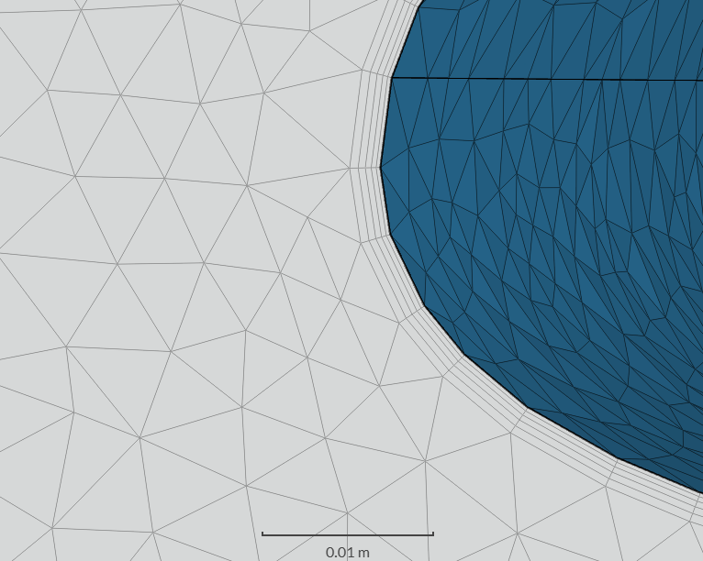
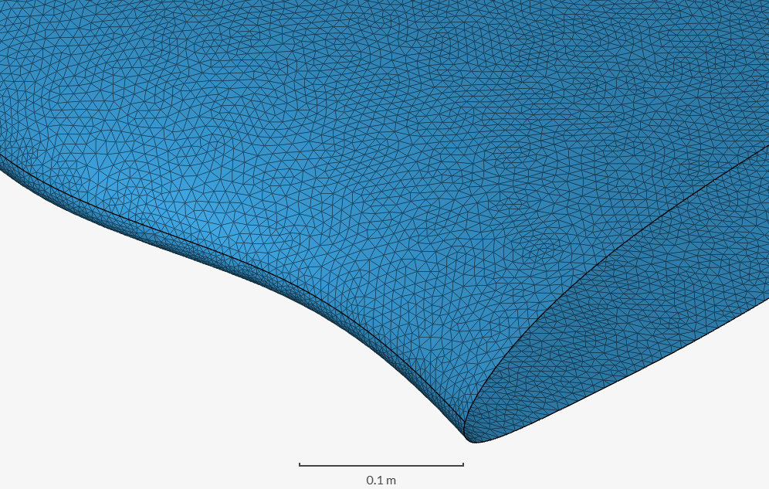
Studio 3D del profilo tubercolato: mesh
È stata applicata la mesh precedentemente validata al profilo tubercolato.
N° di celle: 3.3mln
Definizione della mesh sul bordo d’attacco.

Slide 11
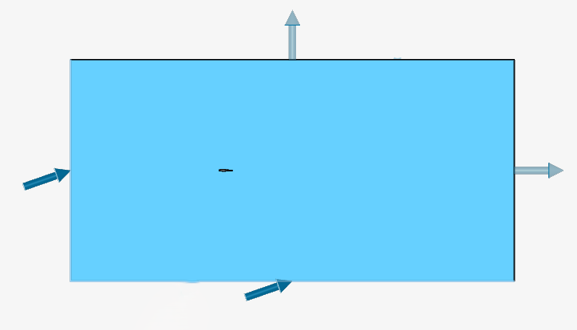

Studio 3D del profilo tubercolato: set-up
Nel set-up delle simulazioni sono state inserite le condizioni al contorno:
V inlet
P outlet
Symmetry tra le facce parallele al flusso
Il modello di turbolenza utilizzato è
$k−ω SST$, adatto per risolvere correttamente lo strato limite.
P outlet = 0 Pa
V inlet = 100 m/s

Slide 12
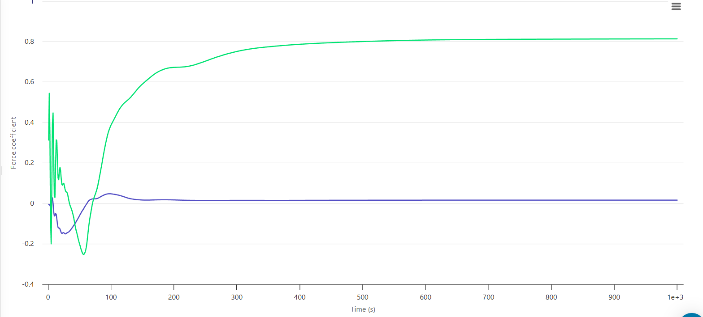
Studio 3D del profilo tubercolato: convergenza
C_{L}
La convergenza dei coefficienti di portanza e resistenza è stata verificata per ogni angolo di attacco.
Al fine di garantire la stabilità numerica dei risultati, sono state impostate 1000 iterazioni per ciascun calcolo.
Coefficienti
C_{D}
Iterazioni

Slide 13
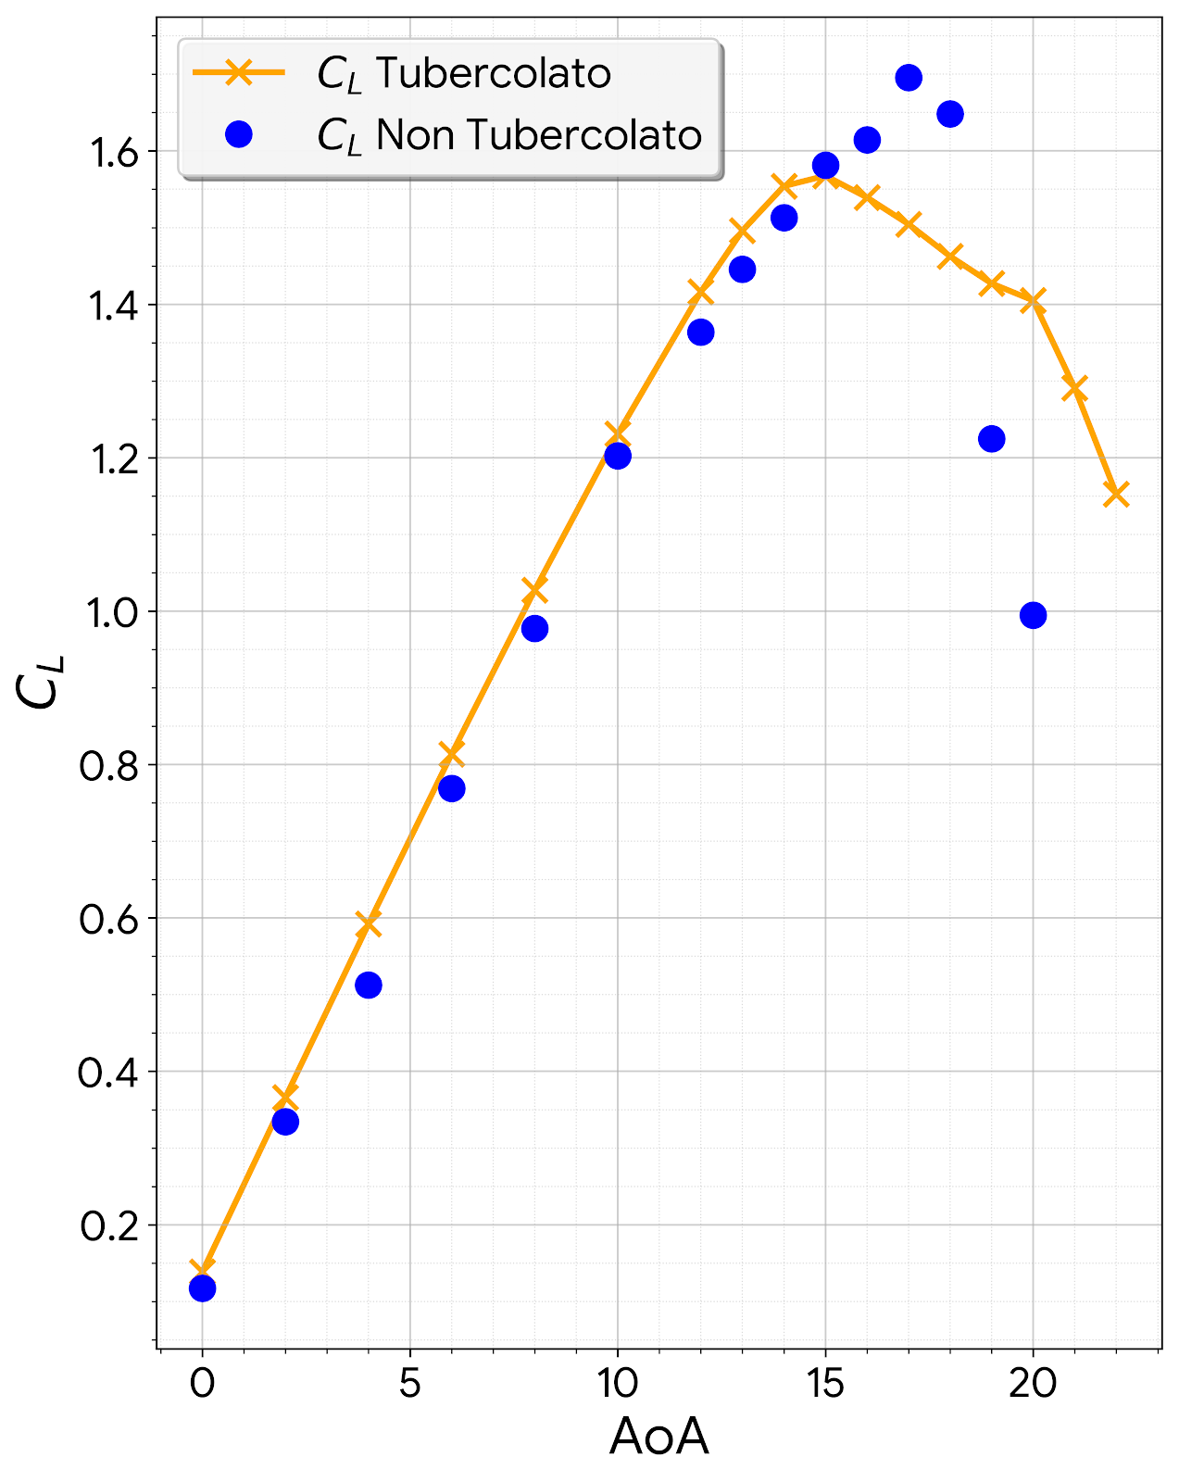
Risultati e confronto delle prestazioni
Le simulazioni evidenziano una riduzione del C_{L MAX} , fenomeno documentato in letteratura.
Il vantaggio principale risiede nell'attenuazione dello stallo, che risulta meno repentino rispetto al profilo NACA 23012 convenzionale.
Questo favorisce un controllo maggiore del velivolo agli alti angoli di attacco.

Slide 14
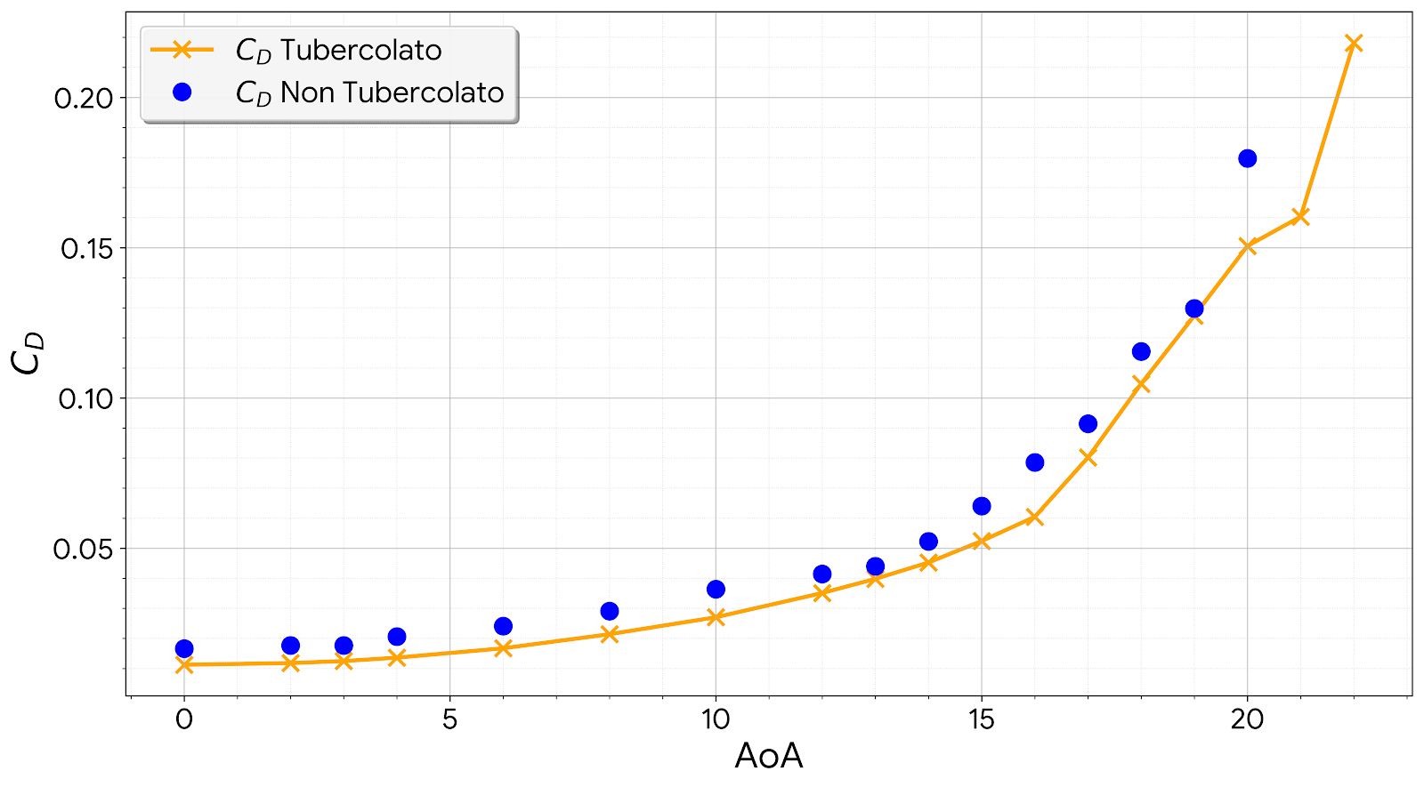
Risultati e confronto delle prestazioni
Il C_{D} del profilo tubercolato segue un andamento similare al profilo non modificato, rimanendo però al di sotto della curva convenzionale per tutti gli angoli di attacco simulati.
Questo risultato è dovuto dalla corretta scelta dell’ampiezza dei tubercoli sul bordo d’attacco.

Slide 15
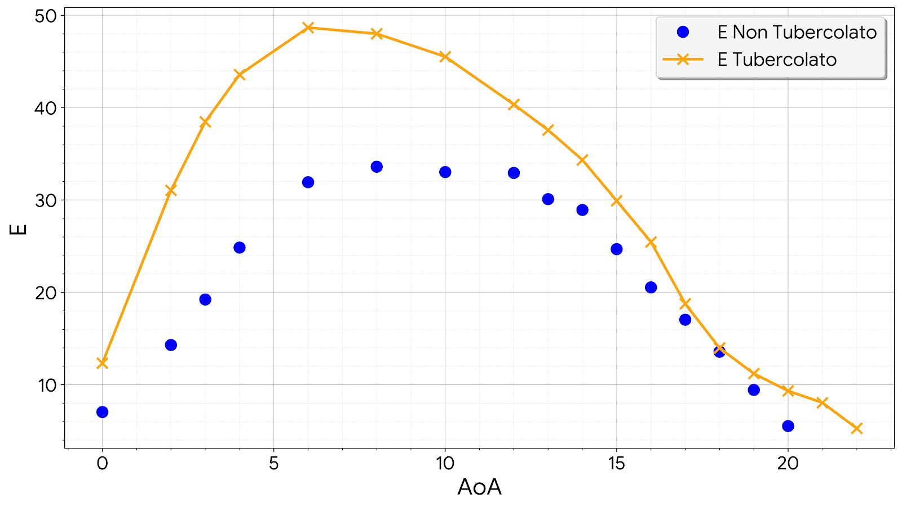
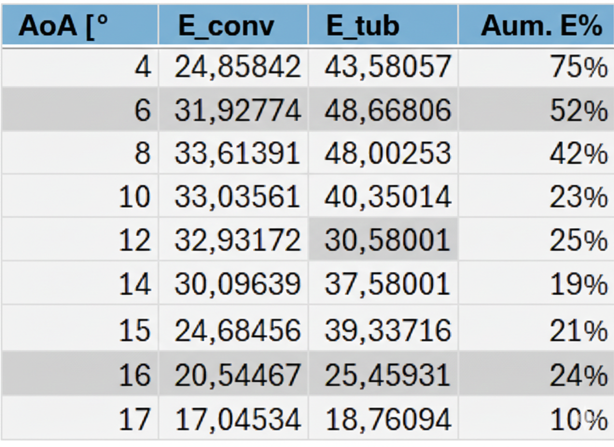
Risultati e confronto delle prestazioni
L’efficienza E risulta più alta nel profilo tubercolato in tutti gli angoli di attacco, definendo un miglioramento generale del profilo in tutti i regimi di volo convenzionali.
]

Slide 16
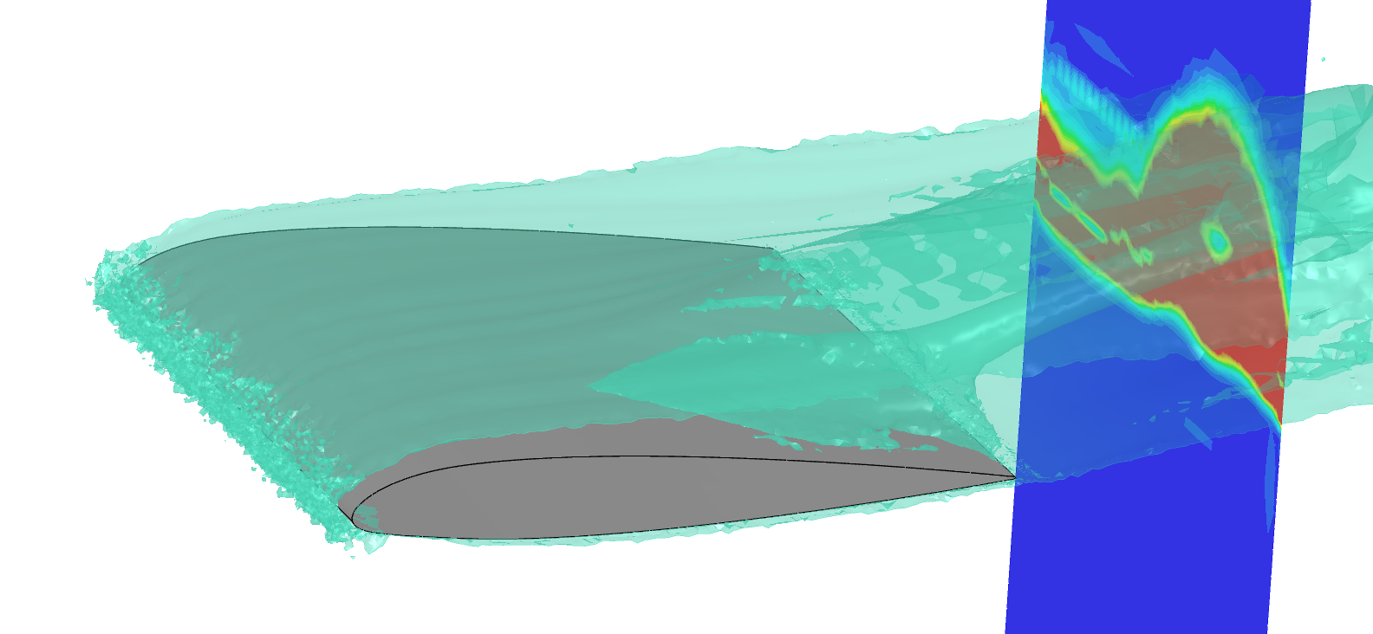
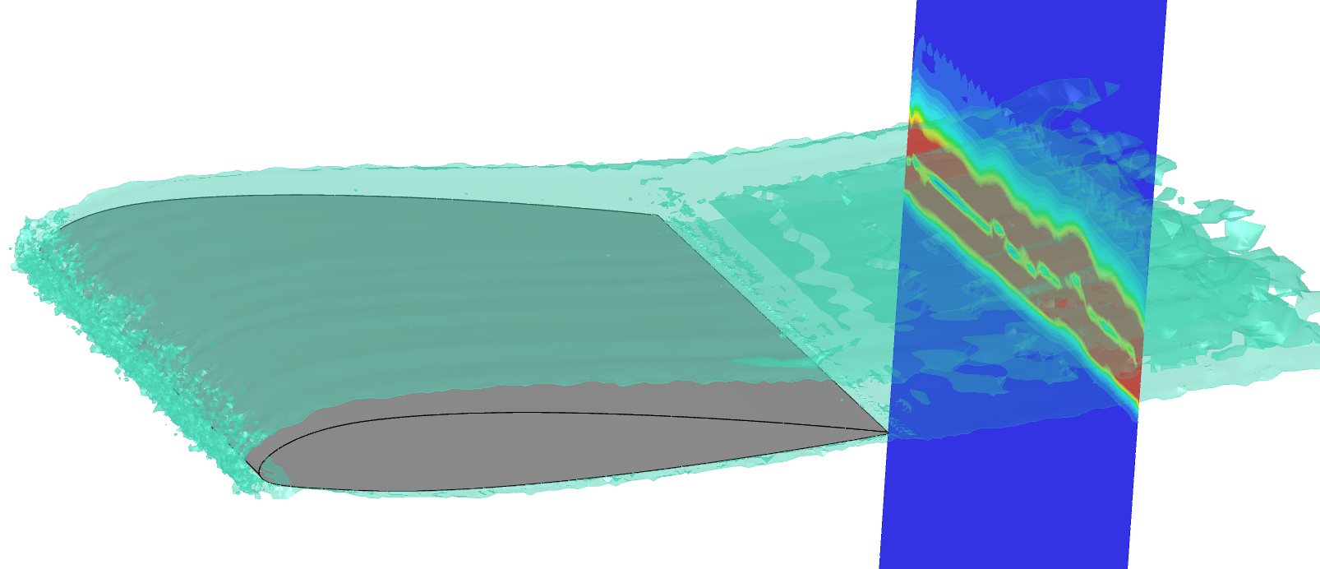
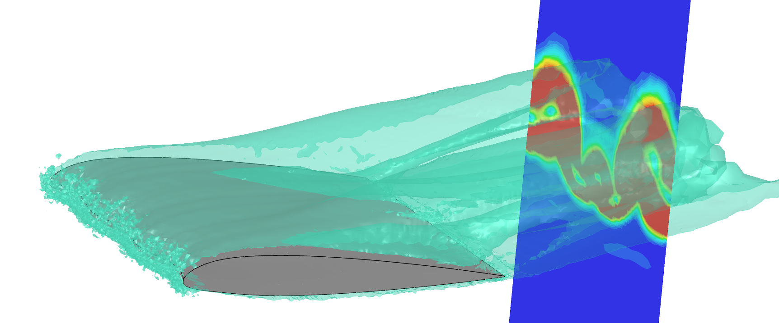
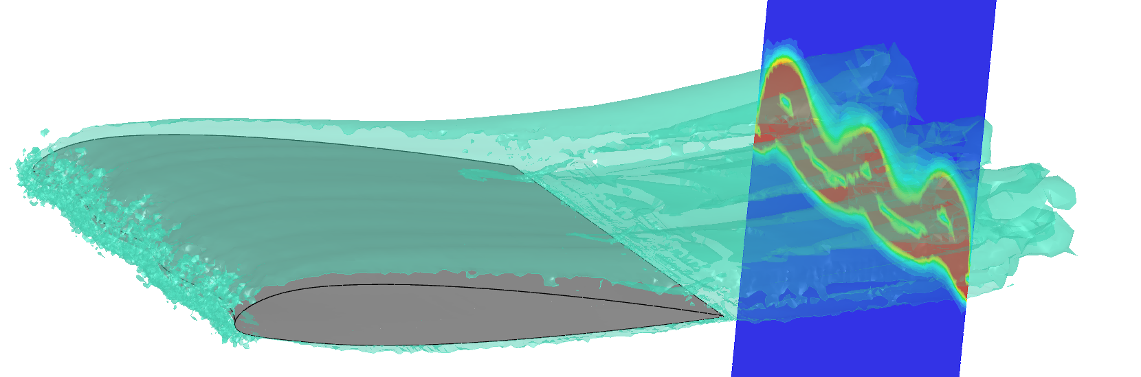
Vorticità: confronto
In pre-stallo (AoA = 15°):
In post-stallo (AoA = 18°):
Profilo convenzionale
Profilo convenzionale
Profilo tubercolato
Profilo tubercolato

Slide 17
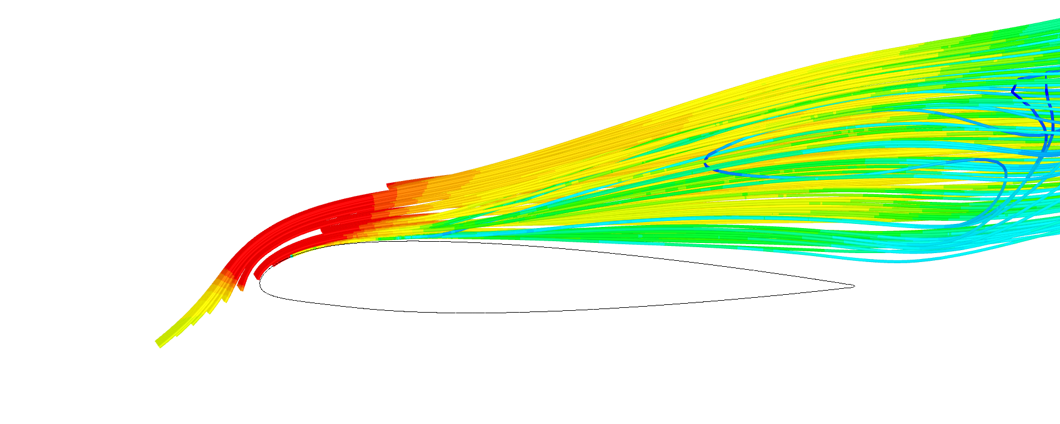
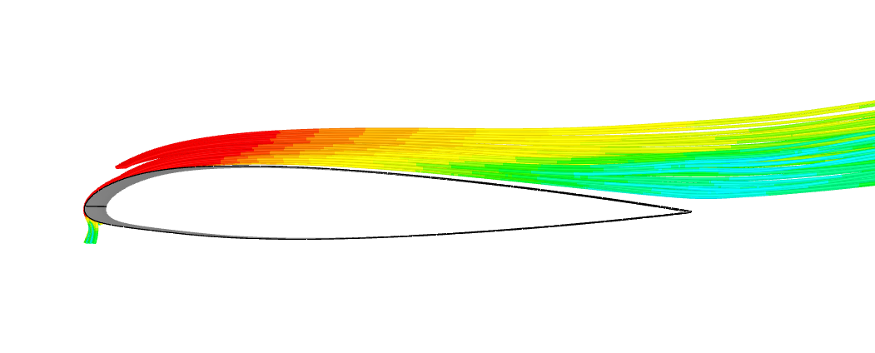
Linee di corrente: confronto
Linee di corrente (streamlines) a 17°:
Le linee di corrente possono essere utilizzate per valutare la parte di superficie alare che genera portanza.
Ad alti angoli di attacco si verifica una maggiore area portante per il profilo tubercolato.
Profilo convenzionale
Profilo tubercolato

Slide 18
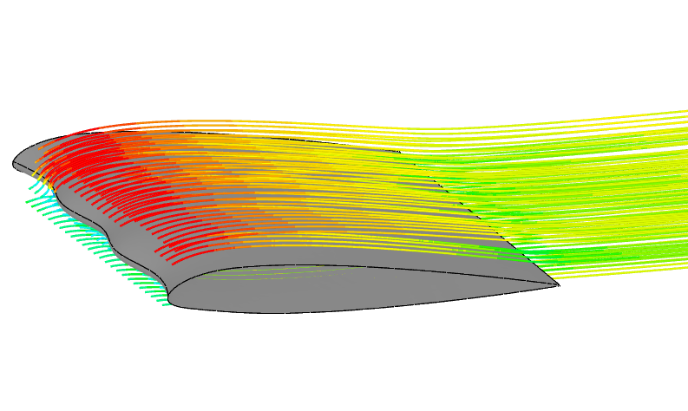
Conclusioni e sviluppi futuri
Lo studio ha confermato i dati presenti in letteratura, evidenziando i benefici derivanti dall'integrazione dei tubercoli:
Il C_{L} ha un andamento meno brusco nell’intorno dello stallo;
Il C_{D} si è mantenuto pressoché invariato, leggermente inferiore, grazie alla geometria dei tubercoli;
Miglioramento dell’efficienza aerodinamica complessiva e della simmetria dei fenomeni fluidodinamici.
Sviluppi futuri:
Ottimizzazione del numero di tubercoli e della loro ampiezza per il profilo NACA 23012 studiato
Valutazione del comportamento ad angoli di attacco critici (>45°)

